Slide 1
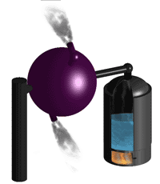
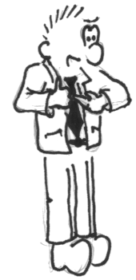
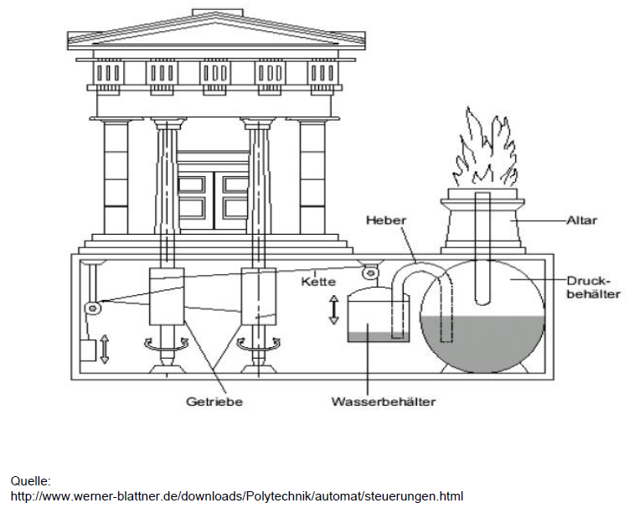
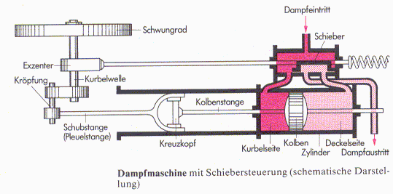
Thermodynamik
Wärmekraftmaschinen - Dampfmaschine
1769 erfand James Watt
die Arbeitswelt neu und löste die
industriell–technische Revolution
aus.…

Slide 2
Thermodynamik
Wärmekraftmaschinen - Dampfmaschine
Seit der Antike funktionieren
kraftumformende Maschinen
nach dem selben Prinzip:
Energieumwandlungen und Energieübertragungen:

Slide 3
Thermodynamik
Wärmekraftmaschinen - Dampfmaschine
Es wird ein brennbarer Stoff
über die Verbrennung
in mechanische Energie
umgewandelt…
Energieumwandlungen und Energieübertragungen:
E_{ch}
E_{th}
E_{kin}
E_{kin}
Brennstoff
Feuer
Dampf
Kolben

Slide 4
Thermodynamik
Wärmekraftmaschinen - Dampfmaschine
Auch wenn die Götter
damit nichts zu tun haben,
kann man sie doch
„benutzen“!
E_{ch}
E_{th}
E_{kin}
E_{kin}
Brennstoff
Feuer
Dampf
Kolben

Slide 5
Thermodynamik
Wärmekraftmaschinen - Dampfmaschine
Auch die moderne
Dampfmaschine nutzt
das selbe Prinzip!
E_{ch}
E_{th}
E_{kin}
E_{kin}
Brennstoff
Feuer
Dampf
Kolben

Slide 6
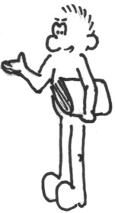
Thermodynamik
Wärmekraftmaschinen - Dampfmaschine
Das Dampfmaschinen-Prinzip!
Arbeitsweise:
• Wasserdampf (dunkel auf der Skizze) strömt unter Druck in einen Teil des Zylinders.
• Der hohe Druck bewegt nun den Kolben zu der Seite mit dem geringeren Druck
(dort, wo ein Dampfaustritt möglich ist).
• Durch die Bewegung des Kolbens, der Kolbenstange, der Pleuelstange und der
Kurbelwelle, verändern auch Exzenter, Schieber und Schieberstange ihre Position.
• Ändert der Schieber seine Position, ändert sich auch der Weg des „frischen“ Dampfes
• So bewegt sich der Kolben innerhalb des Zylinders hin und her
• Die Bewegungen des Kolbens, der Kolbenstange und der Pleuelsange sind unregelmäßig, aber periodisch.
Das Schwungrad verhindert extremes kurzeitiges Ansteigen der Geschwindigkeit und sorgt somit für einen ruhigen Lauf der Maschine.

Slide 7
Thermodynamik
Wärmekraftmaschinen - Dampfmaschine
So kann man die
Dampfmaschinen lenken!
Steuerung:
• Steuerung erfolgt durch die Änderung der Fülldauer (Druck):
- Zunehmende Füllungsdauer → Steigerung der Leistung und Abnahme des Wirkungsgrades η
- Abnehmende Füllungsdauer → Minderung der Leistung und Zunahme des Wirkungsgrades η

Slide 8
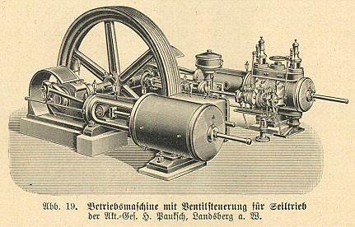
Thermodynamik
Wärmekraftmaschinen - Dampfmaschine
Als Antrieb für Maschinen!
So wurden aus Manufakturen Fabriken!
Wozu wurde die
Dampfmaschine eingesetzt?
http://www.dampfmaschinenmuseum-frankenberg.de/verwend.htm

Slide 9
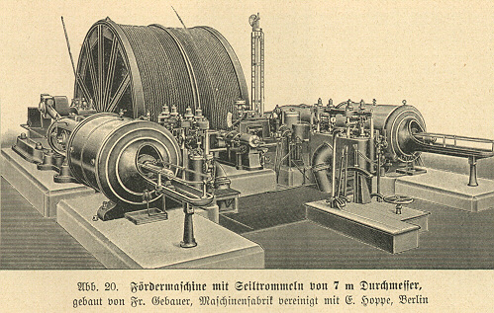
Thermodynamik
Wärmekraftmaschinen - Dampfmaschine
Als Antrieb für Maschinen!
So wurden aus Manufakturen Fabriken!
In Bergwerken! Durch die Möglichkeit das Wasser aus Bergwerken abzupumpen
konnten tiefere Minen
benutzt werden!
Saugermotor?
http://www.dampfmaschinenmuseum-frankenberg.de/verwend.htm

Slide 10
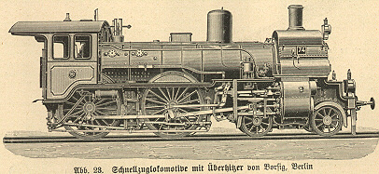
Thermodynamik
Wärmekraftmaschinen - Dampfmaschine
Als Antrieb für Maschinen!
So wurden aus Manufakturen Fabriken!
In Bergwerken! Durch die Möglichkeit das Wasser aus Bergwerken abzupumpen
konnten tiefere Minen
benutzt werden!
Im Transport! Durch den Einsatz als Antriebsmaschine wurden Schiffe und Lokomotiven
leistungsfähiger werden!
Die Welt wurde durch die
Dampfmaschine immer
kleiner. Danke nur an
„In 80 Tagen um die Welt“!
http://www.dampfmaschinenmuseum-frankenberg.de/verwend.htm

Slide 11
Thermodynamik
Wärmekraftmaschinen - Dampfmaschine
Als Antrieb für Maschinen!
So wurden aus Manufakturen Fabriken!
In Bergwerken! Durch die Möglichkeit das Wasser aus Bergwerken abzupumpen
konnten tiefere Minen
benutzt werden!
Einsatz der Dampfmaschine:
Im Transport! Durch den Einsatz als Antriebsmaschine wurden Schiffe und Lokomotiven
leistungsfähiger werden!
im Bergbau: | ab 1780 zur Entwässerung der Tiefschächte
 | ab 1801 als Zugmaschine
im Eisengewerbe: | ab 1780 als Antriebsmaschine
in der Textilindustrie: | ab 1785 als Antriebsmaschine in Spinnereien
im Transportgewerbe: | ab 1801 im Bau von Dampfwagen
 | 1807 im Bau des ersten Dampfschiffes
 | 1814 im Bau der ersten Lokomotive.
http://www.dampfmaschinenmuseum-frankenberg.de/verwend.htm

Slide 12
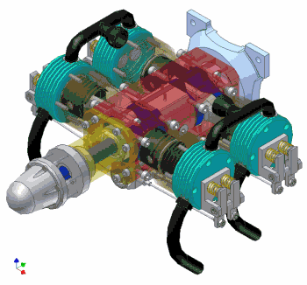
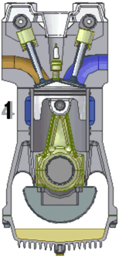
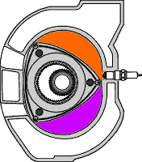
Thermodynamik
Wärmekraftmaschinen - Dampfmaschine
Nächstes Mal geht es mit
den modernen Nachfolgern
der Dampfmaschine
weiter …

